Slide 1
Emberi erőforrás menedzsment elmélete és gyakorlata
Slánicz Béla

Slide 2
Slánicz Béla
Közgazdász
Jogi kötődés (ELTE)
25 év vezetői tapasztalat
Holland, svájci, amerikai, német és angol multi-környezet
Létrehozás, építés
Gazdasági, jogi, adminisztrációs, ügyfélszolgálati, hitelkockázat menedzsment, hátralékkezelés, folyamatfejlesztés
5000+ alkalmazott

Slide 3
Előadás célja
Humánerőforrás menedzsment
Elmélet és
Gyakorlati megvalósítása
Munkaerőpiac aktuális trendjei
Tippek a pályakezdéshez

Slide 4
A munka piaca
A társadalmi jövedelmek 75%-a munkajövedelem
A munka keresletét rengeteg tényező befolyásolja
Gazdasági növekedés
Gazdaság szerkezete
Nyersanyagárak alakulása
Finanszírozás (kamatok alakulása)
Beruházások alakulás és szerkezete
Adózás, szabályozási rendszer, állami ösztönzők
Notes:
Vállalatgazdaságtan jegyzet

Slide 5
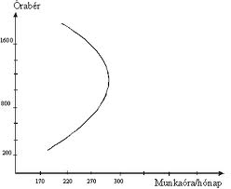
A munka piaca
Kínálata
8 óra munka, 8 óra pihenés, 8 óra szórakozás?
Szabadidő ára
Demográfiai változások
Globalizáció
Mobilitás
Migráció
Notes:
Vállalatgazdaságtan jegyzet

Slide 6
Munkaerőpiac – dinamikus változások
Kereslet
Eltolódás a kék gallér felé a fehér galléros munkahelyektől
Mérnökök, Technikusok, Gépkezelők
Informatika egész pályás letámadással
SSC-k kora
Kereskedelem

Slide 7
Munkaerőpiac – dinamikus változások
Kereslet
Automatizálható munkakörök a megszűnés felé (adminisztráció, könyvelés…)
Kevesebb vezetői pozíció, laposodnak a szervezetek
Regionalizáció a vállalatirányításban

Slide 8
Munkaerőpiac – dinamikus változások
Kereslet
Gazdaság szerkezetében változások:
Kevesebb nagyvállalat
KKV-k, mikro vállalkozások száma növekszik
Vállalati adminisztráció egyszerűsödése
Hatékonyság (iroda, idő, költség)
Globalizáció
Csökkenő bérolló

Slide 9
Munkaerőpiac – dinamikus változások
Kínálat
Ilyen gyorsan nem tudott reagálni a kereslet változásaira
Szaktudás/Szakértői hiányosságok
Mobilitási problémák
Globalizáció/Migráció

Slide 10
Munkaerőpiac – dinamikus változások
Kínálat
X, Y, Z ….. generációk – más igényekkel és kompetenciákkal jelennek meg a piacon
40 plusszosok problematikája
Mit vár a munkát kereső:
Kreatív munka
Önállóság
Jó és biztos fizetés
Munka-magánélet egyensúly

Slide 11
Baby boom, X, Y és Z generációk
 | Baby boomer 1940-1959 | X generáció 1960-1979 | Y generáció 1980-1994 | Z generáció 1995-2010
Háttér | Háború utáni időszak Diktatúrák | Politikai változások Demokráciák és teljesítmény-alapú társadalmak | Globalizáció Stabil gazdasági helyzet Az Internet kezdete | Globalizáció, párhuzamos valóságok Közösségi hálózatok Digitalizáció
Viselkedés | Idealista Forradalmi Takarékoskodó | Anyagias Versengő Egyénieskedő | Globalista Megkérdőjelező Én központú | „Communa-holic” Realista Nem definiált személyiség
Fogyasztás | Ideológiák Könnyű-irodalom és mozifilmek | Státusz Márkák és autók Luxus cikkek | Élmények Fesztiválok és utazás Kiemelt példaképek | Egyediség Etikus Korlátlanság
Forrás: McKinsey & Company 2018 november

Slide 12
Munkaerő menedzsment
Főbb területek
Munkaerő biztosítása
Munkaerő fejlesztése
Munkaerő hatékonysága / Teljesítménymenedzsment
Kommunikáció
A vállalat céljaival összhangban

Slide 13
Humánerőforrás megszervezése
Emberi-erőforrás tervezés és auditálás
Munkakörelemzés
Erőforrás-biztosítás
Munkakör-értékelés
Ösztönzés
Teljesítményértékelés
Emberi erőforrás fejlesztése
Munkaügyi kapcsolatok (szakszervezet, érdekképviselet)
EE informatika
Kultúraváltás
Notes:
Vállalatgazdaságtan jegyzet

Slide 14
Tervezés és Büdzsé
Emberi erőforrás tervezése
Elemzés (jelenlegi állomány)
Kívánt jövőbeli állapottal összevetés
Akciótervezés
Auditálás
Viszonyszám elemzés
Kulcscélok teljesülése
Hangulatjelzők és felmérések
Minőségmenedzsment
Notes:
Emberi erőforrás tervezésekor azonban nem elegendő a mennyiségi kritériumoknak megfelelni, egyre fontosabbá válik a minőség vizsgálata is. Ezt más szóval auditálásnak is nevezik. Az auditálás lényege, hogy a munkaerő-állományt hatékonyság, termelékenység és eredményesség szempontjából elemzi.
Viszonyszám-elemzés vagy mutatószám-menedzsment: különféle termelékenységi, hatékonysági mutatók számítása, személyi jellegű költségek és a termelési adatok, eredmények, árbevétel összevetése és elemzése
Kulcscélok teljesülése: annak vizsgálata, hogy a tervezéskor megfogalmazott személyzeti célok milyen mértékben teljesültek a megvalósulás során
Hangulatjelzők és felmérések: kérdőívek, interjúk segítségével felmérik a vállalatnál uralkodó hangulatot
Minőségmenedzsment (belső piackutatás): az itt elvégzett tesztelési eljárásnak a humánpolitikai, személyzeti (osztály) hatékonyságának a felmérése a célja

Slide 15
Munkakör-elemzés
Munkakör megnevezése
Szervezeti egység és a felettes megjelölése
Munkakör létrehozásának célja
Feladatok és felelősségi körök felsorolása
Betöltéshez szükséges képességek, képesítések meghatározása

Slide 16
Erőforrás biztosítása
Toborzás
Kiválasztás
Beillesztés
Munkaeszközök, felelősségi körök
Próbaidő menedzsment

Slide 17
Vállalati példa
Bemutatás
Bevezető képzés első nap
Orientáció (vezetői, társterületek)
„Field visit” – üzleti folyamatok megismerése
Ügyfélszolgálati területek
Képviselőknél „on the job” folyamat, önállósodási folyamat

Slide 18
Ösztönző rendszerek
Motivációs elméletek
„Tudományos menedzsment”
„Emberi kapcsolatok”
„Szükségletelmélet”
„x és y elmélet”
„Elváráselmélet”
Igazságosságelmélet”
Notes:
A tudományos menedzsmentként aposztrofált elmélet Taylor nevéhez fűződik és a XX. Század elején alakult ki. Szemléletében az emberek alapvetően lusták, nem szeretnek dolgozni, nem szeretik a felelősséget, az önállóságot. Egyetlen érdek mentén lehet őket megfogni és ez nem más, mint a pénz. Taylor dolgozta ki a teljesítmény alapú bérezést (darabbér, órabér, nyereségrészesedés), mely a tudományosan megszervezett munkán alapul.
Az emberi kapcsolatok elmélete a XX. Század első negyedében éppen a Taylor-i elvekkel ellentétben az emberek érzelmi, szociális lényére irányította a figyelmet. Ebből kifolyólag a vállalati teljesítmény javulását a jó munkahelyi légkör, a szociális szükségletek kielégítése révén képzelték el.
A szükségletelmélet kialakulása a XX. Század közepére tehető. Kéthíres képviselője Maslow és Herzberg az emberi szükségletek teljességét kívánta feltérképezni anélkül, hogy egyiknek-másiknak kiemelt jelentőséget tulajdonított volna. Maslow hierarchikus sorrendet állapított meg az embert motiváló faktorok között, ami azt jelenti, hogy az emberek a hierarchia alján lévő szükségletek kielégítése irányából, szintről szintre haladnak felfelé.
Az x és y elmélet megalkotója Douglas McGregor, aki figyelembe veszi azt a tényt, hogy az emberek nem egyformák. Alapvetően kétféle embertípust különböztet meg, akik a vállalat szempontjából teljesen eltérő bánásmódot igényelnek. Az x típusú ember hasonlít a Taylor-nál bemutatottra, így ösztönzése is csak magasabb bérrel, illetve elbocsátással való fenyegetéssel lehetséges. Az y típusú ember azonban autonóm, kreatív, innovatív, ambíciózus. Őket a jutalmon túlmenően az elismerés, a megbecsülés és kibontakozásuk biztosítása ösztönzi a nagyobb teljesítményre.
Az elváráselmélet az 1960-as években született. Az elmélet lényege az erőfeszítés-teljesítmény-jutalom hármasa és ezek szoros kapcsolata. Amennyiben a javadalmazás nincs arányban a megtett erőfeszítésekkel és azok eredményével, akkor a dolgozók elégedetlensége nőni fog.
Az igazságosságelmélet az elváráselméleten alapul, azt fejleszti tovább. Az input oldalon az erőfeszítések kibővülnek az iskolai végzettség, a szakmai tapasztalat tényezőivel, míg output oldalon a javadalmazás mellett megjelenik a vonzó jövőkép, a karrier lehetőségének biztosítása is. Az input-output arányának megegyezése ennek az elméletnek is sarkköve.

Slide 19
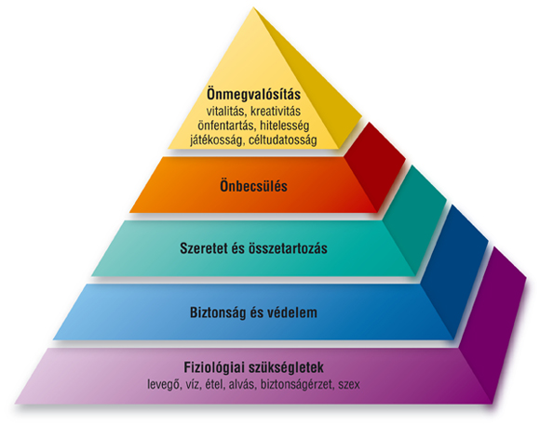
Maslow

Slide 20
Bérrendszerek
Hagyományos bérrendszer
Vállalatnál eltöltött idő, szenioritás, hűség
Teljesítményalapú ösztönző
Egyéni és csoportos, profitból részesedés
Kompetencia alapú bérrendszer
Nem output, hanem input orientált
Széles sávban mozog, teljesítmény alapján

Slide 21
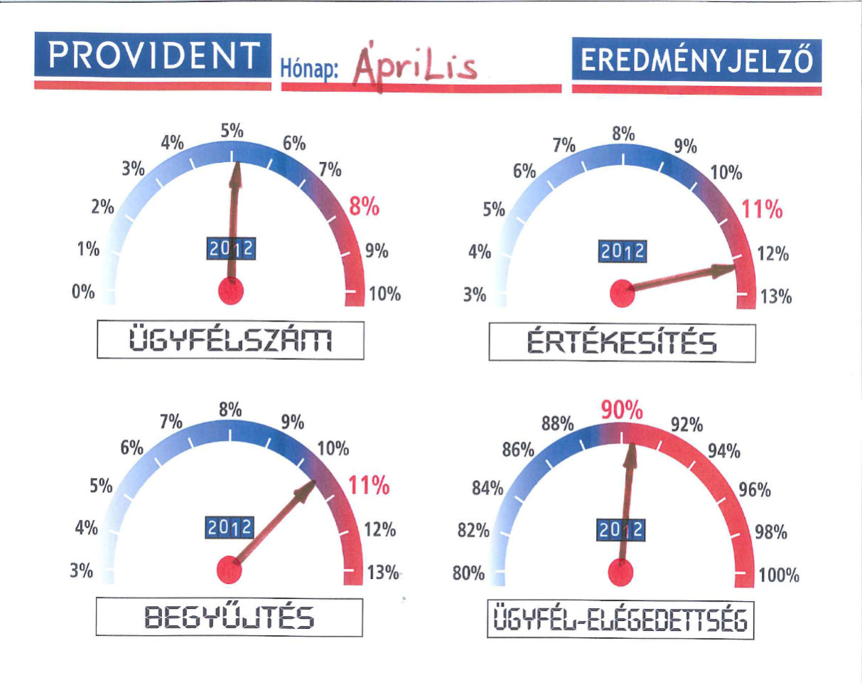
Eredményjelzők
Objektív
Egyszerű
Van ráhatás
Működtetés folyamatossága
LÉC (Franklin Covey)

Slide 22
Nem anyagi ösztönzők
Példakép, Mestermunka …
Elismerés kommunikációja
Felkérés szakértői részvételre
Talent pool / Tehetséggondozás
Karrier / Kinevezések

Slide 23
Munkatársak motiválása
„A cégvezetők 69 százaléka úgy tartja, hogy a dolgozói elkötelezettség és motiváció kulcsfontosságú szerepet fog játszani a következő 3 évben, mint az üzleti eredményességet befolyásoló fő stratégiai mutató”
[AON-Hewit kutatás, 2015]

Slide 24
Munkatársak motiválása
Néhány tipikus hibás feltételezés a motivációról:
Az embereim azért kapják a fizetésüket, hogy kiválóan teljesítsenek.
Ami engem érdekel, az érdekel mást is.
Egy embernek egy motivátora van.
Mindenki egyformán jól motiválható.
Mindenki azt szereti csinálni (attól motivált), amit tud is, amihez ért.

Slide 25
Teljesítmény értékelése
Főbb elemei:
Véleményezésen alapuló
Magatartásformán alapuló
Célkitűzésen alapuló
Teljesítménymenedzsment

Slide 26
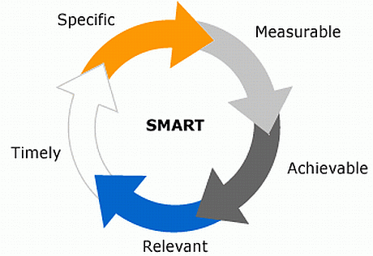
Teljesítmény értékelése
Miért fontos?
Alapvető elvárások:
Rendszeres
Kétirányú
Írásban rögzített
Strukturált
Objektivitásra törekvő (SMART)
Komolyan vett, felkészült
Vállalati példa

Slide 27
Tapasztalatmegosztás
Mit
szeretne
a munkavállaló?

Slide 28
Munkaerő
Pénz
Biztonság
Erkölcsi megbecsülés, elismerés
Érdekes feladatok
Tanulás lehetősége

Slide 29
Munkaerő
Szakértők szerint:
Tudom, hogy mit várnak el tőlem.
Megkapom az eszközöket és az információkat, ami kell a munkámhoz.
Kapni

Slide 30
Munkaerő
Minden nap lehetőségem van arra, hogy azt csináljam, amiben a legjobb vagyok.
Az elmúlt hét napban valaki visszajelzést adott (megdicsért) a munkámmal kapcsolatban.
A főnökömet érdekli, hogy mi van velem.
Valaki a munkahelyemen ösztönöz arra, hogy fejlődjek.
Adni

Slide 31
Munkaerő
Számít a véleményem.
A vállalat küldetése és céljai alapján úgy érzem, fontos a munkám.
A munkatársaim elkötelezettek a minőségi munkavégzés iránt.
Van jó barátom a munkahelyen.
Tartozni

Slide 32
Munkaerő
Az elmúlt 6 hónapban valaki a munkahelyen beszélt velem a fejlődésemről.
Az elmúlt egy évben voltak lehetőségeim, hogy tanuljak és fejlődjek.
Fejlődni

Slide 33
Strukturáltság
Executive Summary
Hol vagyok és hova akarok eljutni
Alternatívák
Pro és kontra
Megalapozott
Csak a legfontosabbak
Cost/Benefit

Slide 34
Kommunikáció
Lényegre törő
Alapvető kommunikációs elemek (hangerő, fejtartás, szemkontaktus)
Kérdéssel vagy javaslattal/megállapítással végződik
Megbeszélések
Ötletelések

Slide 35
Alkalmazottként
Tisztázzátok az elvárásokat (saját, vezető és egyéb „ügyfelek”)
Pontos kivitelezés
Pozitív, eredményorientált attitűd
Tanulás
Türelem

Slide 36
Sok sikert!

